Slide 1
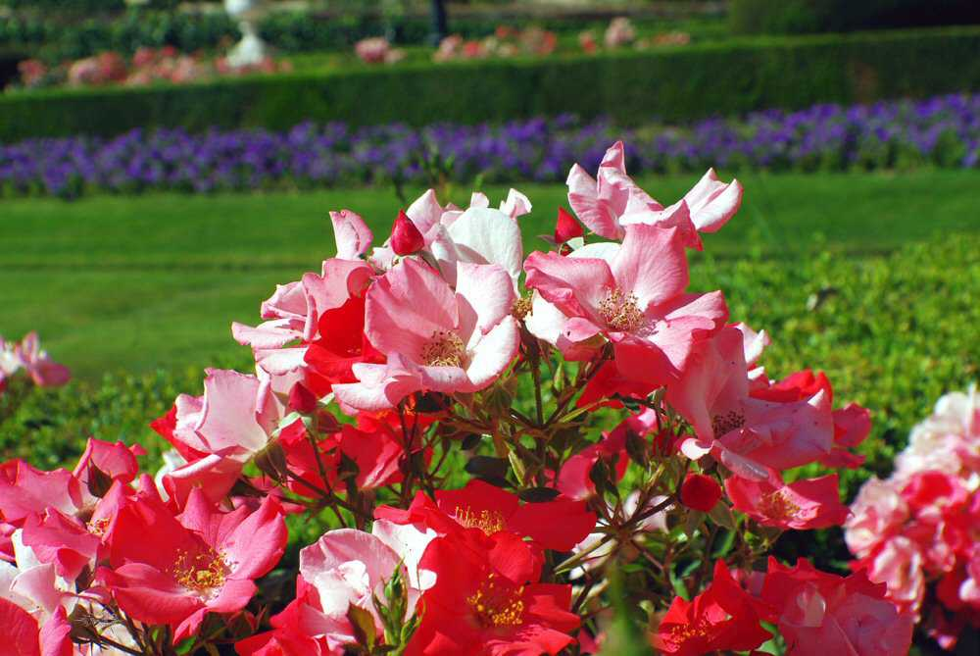

LOS JARDINES DE LA GRANJA
De san ILDEFONSO

Slide 2
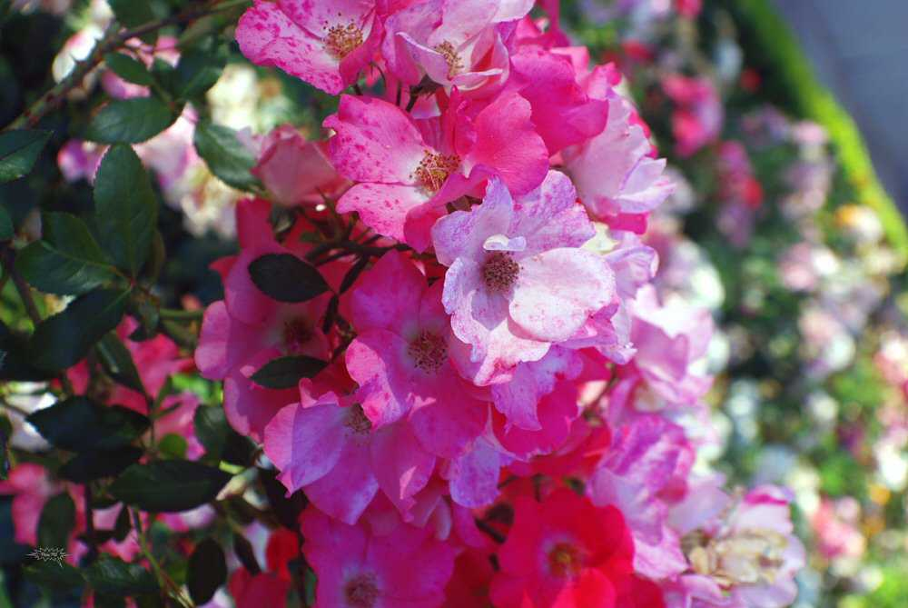
El primer rey de la dinastía de los Borbones, Felipe V encargó al arquitecto René Carlier la construcción de los jardines de la granja al estilo francés para usarlo en su retiro. El palacio de la granja fue hasta el reinado de Alfonso XIII residencia de verano de los reyes españoles.

Slide 3
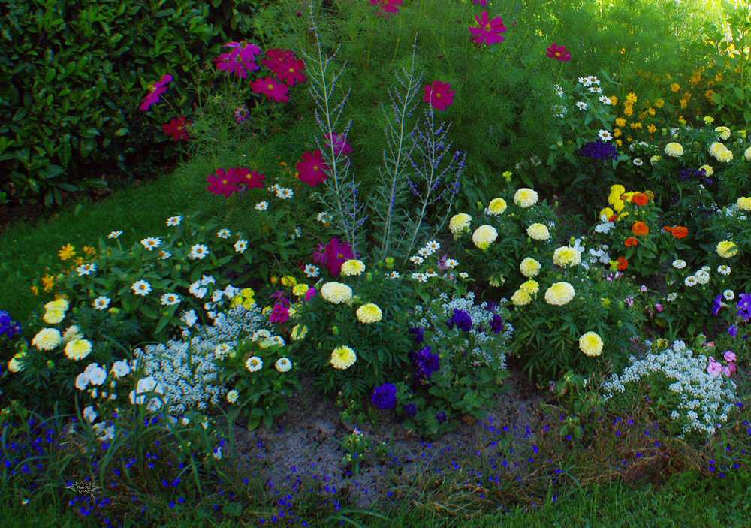
Son destacables la gran variedad de plantas introducidas de América y la decoración con jarrones y estatuas de mármol blanco

Slide 4
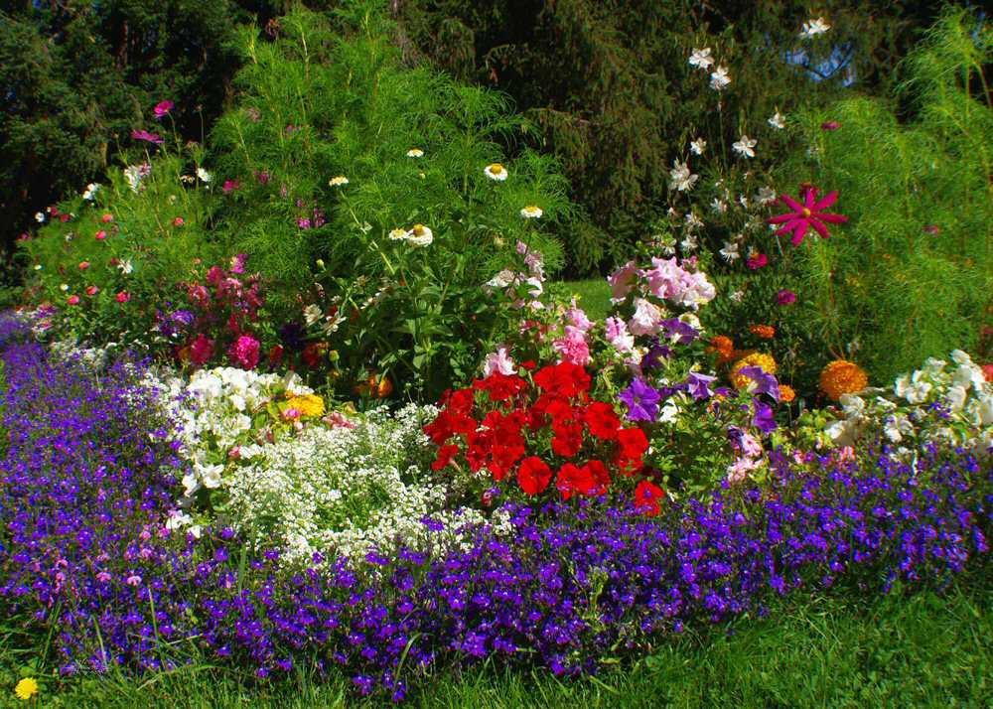
Y en especial, las 26 fuentes inspiradas en la mitología clásica, con esculturas de plomo y pintadas imitando el bronce. En la actualidad, puntualmente, las fuentes funcionan como se diseñó originalmente, por la fuerza de la gravedad.

Slide 5
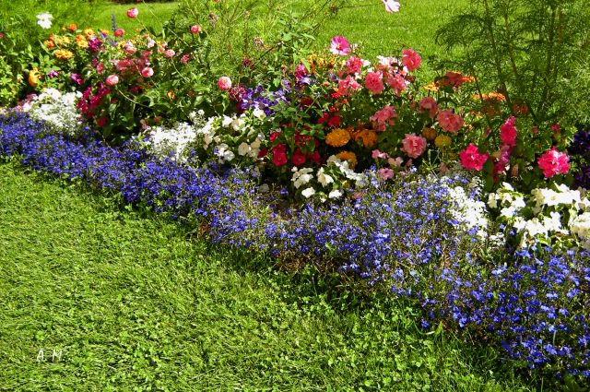

Slide 6
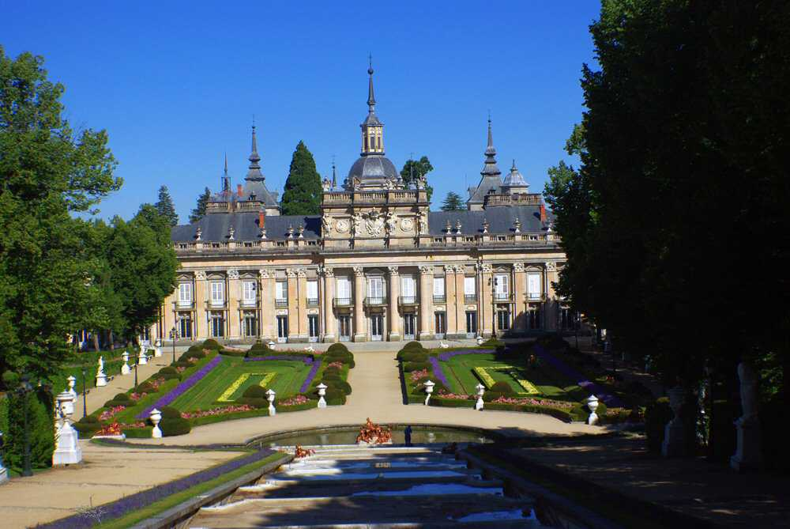
FACHADA PRINCIPAL DEL PALACIO

Slide 7
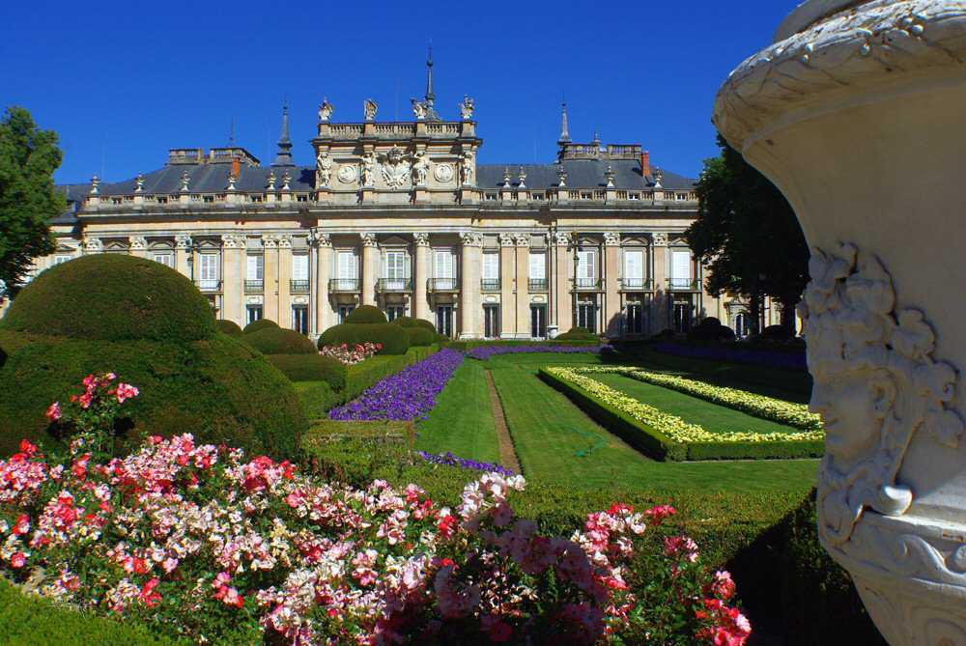

Slide 8
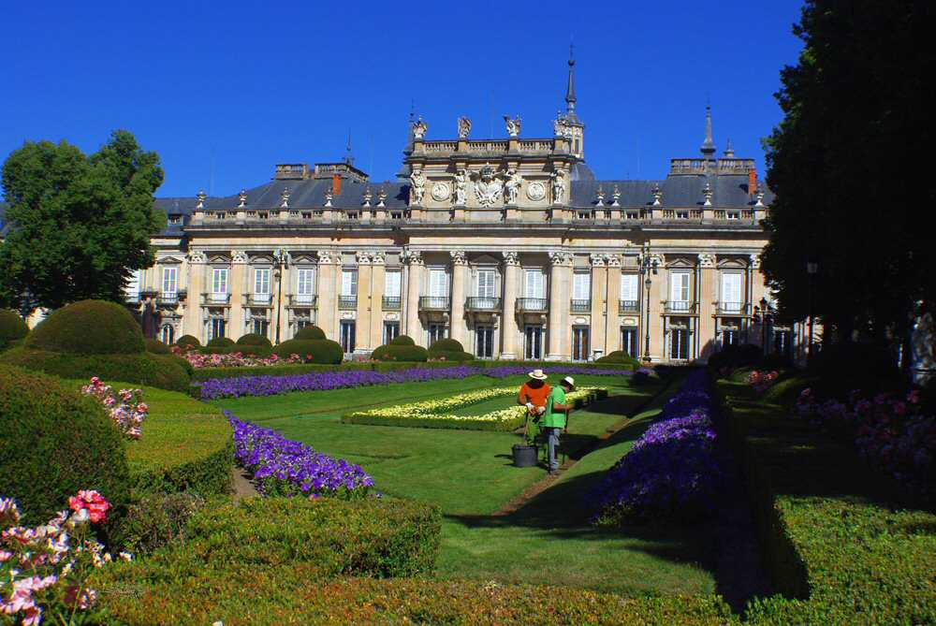


Slide 9
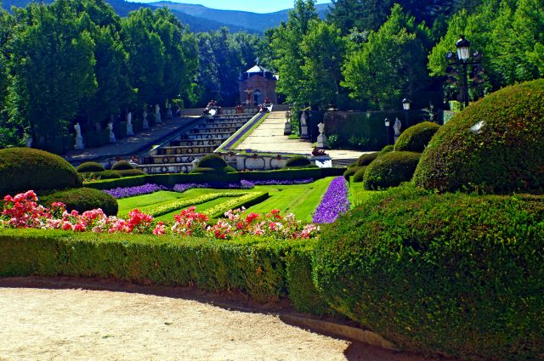

Slide 10
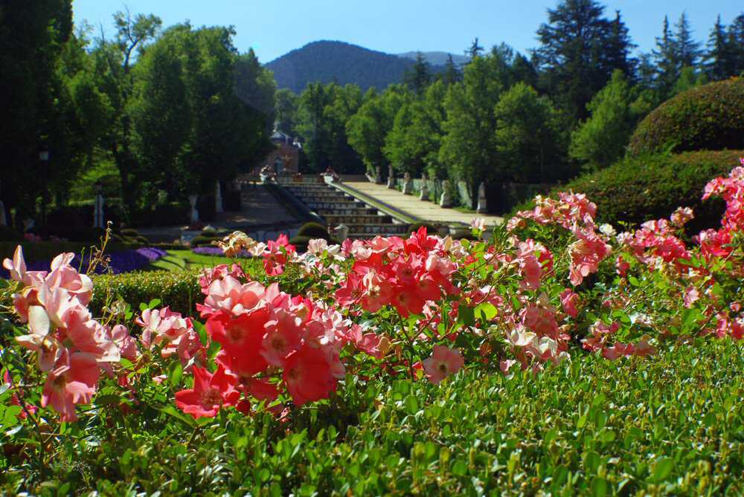



Slide 11
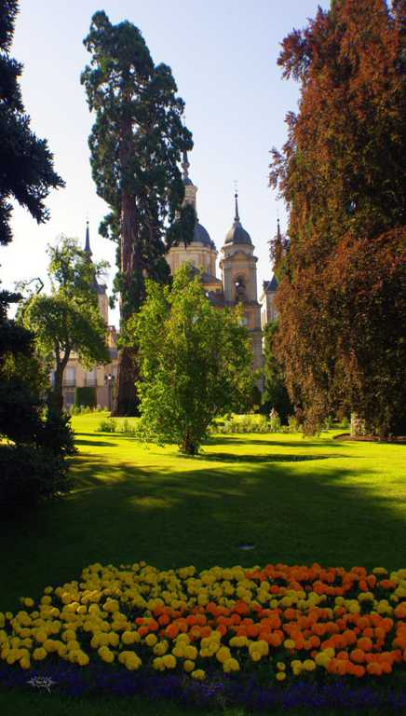
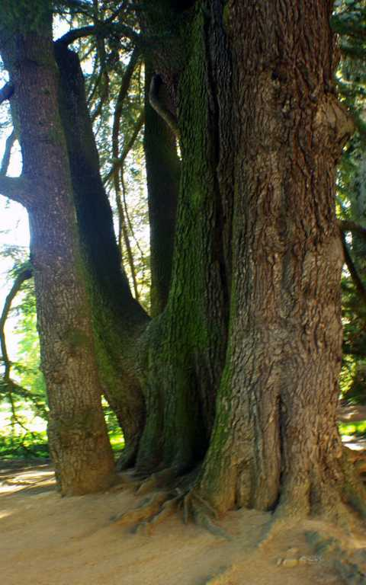


JARDINES DEL MEDIO PUNTO

Slide 12
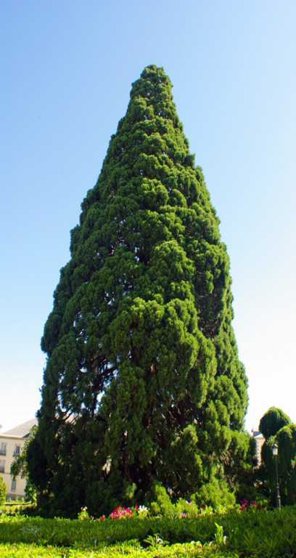
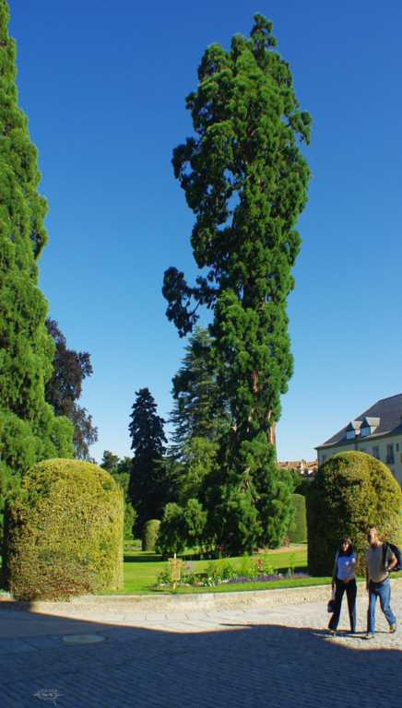
SEQUOIAS

Slide 13
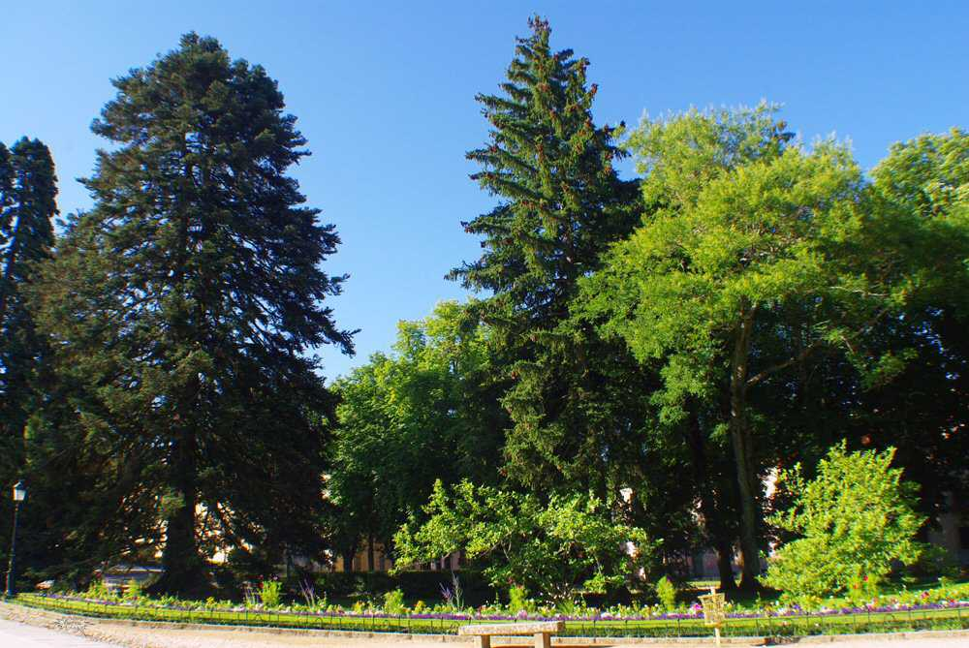


Slide 14
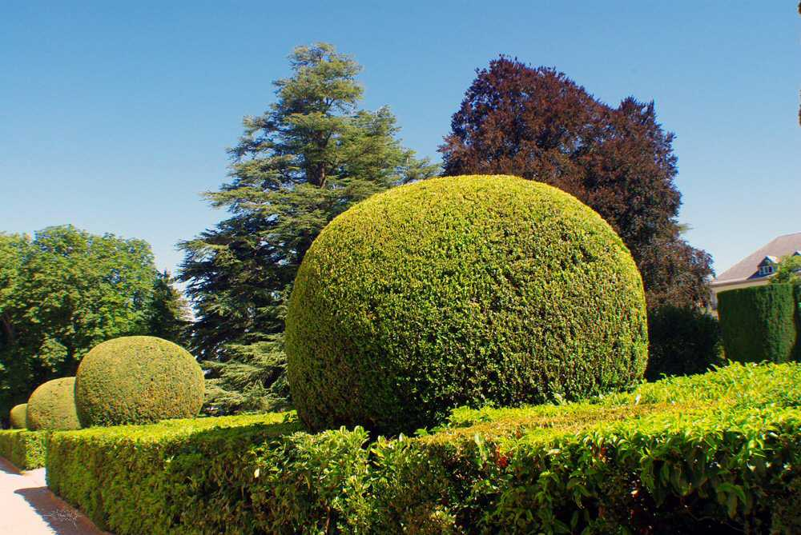


Slide 15
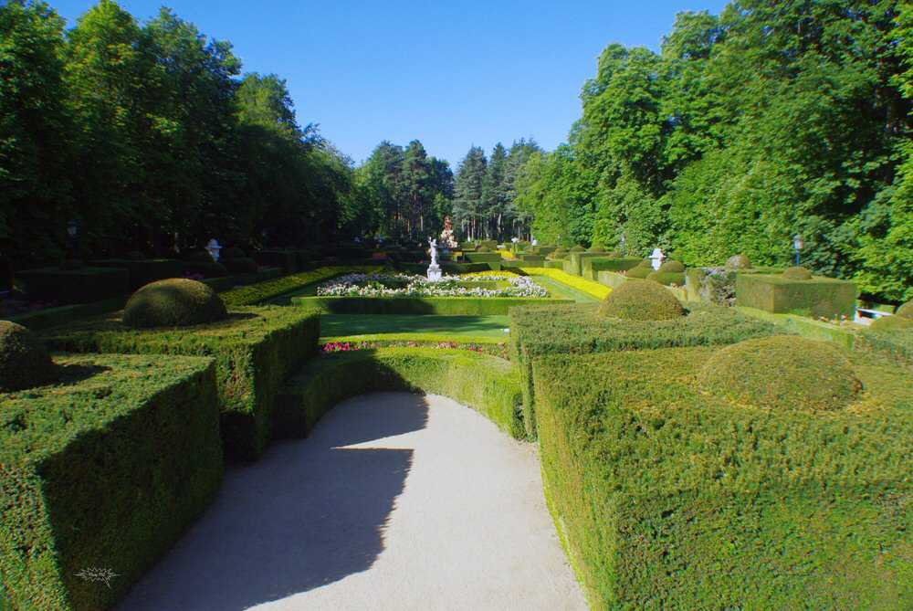


Slide 16
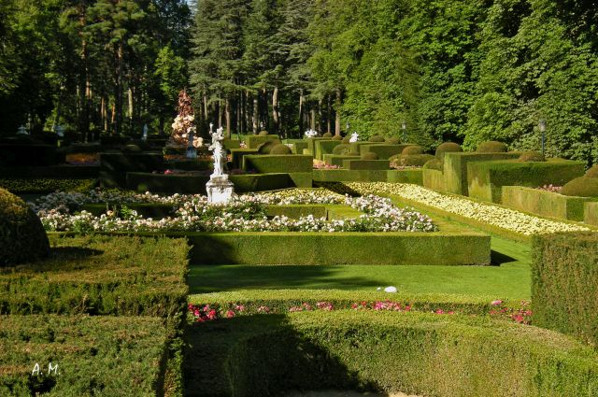

Slide 17
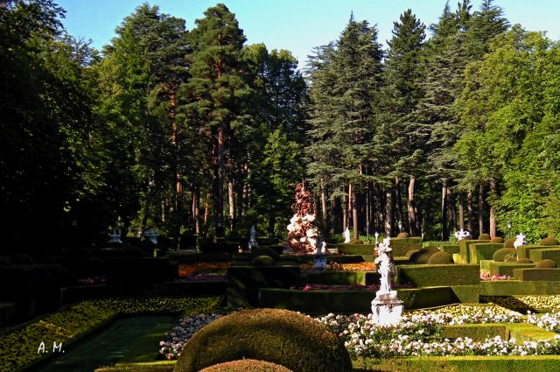

Slide 18
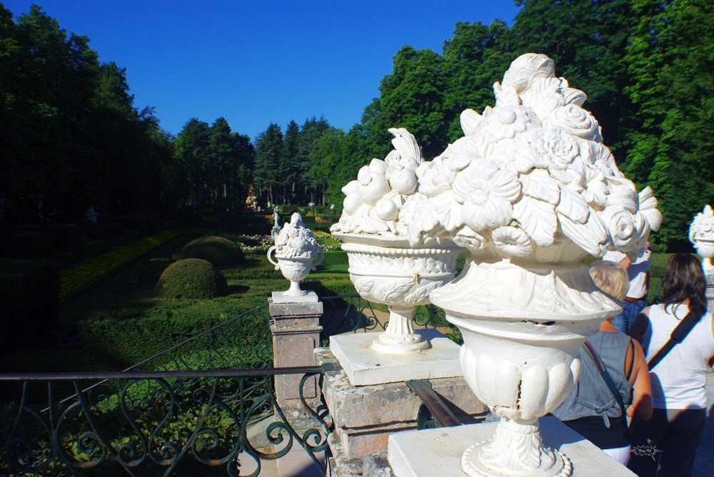
JARDINES Y COPAS

Slide 19
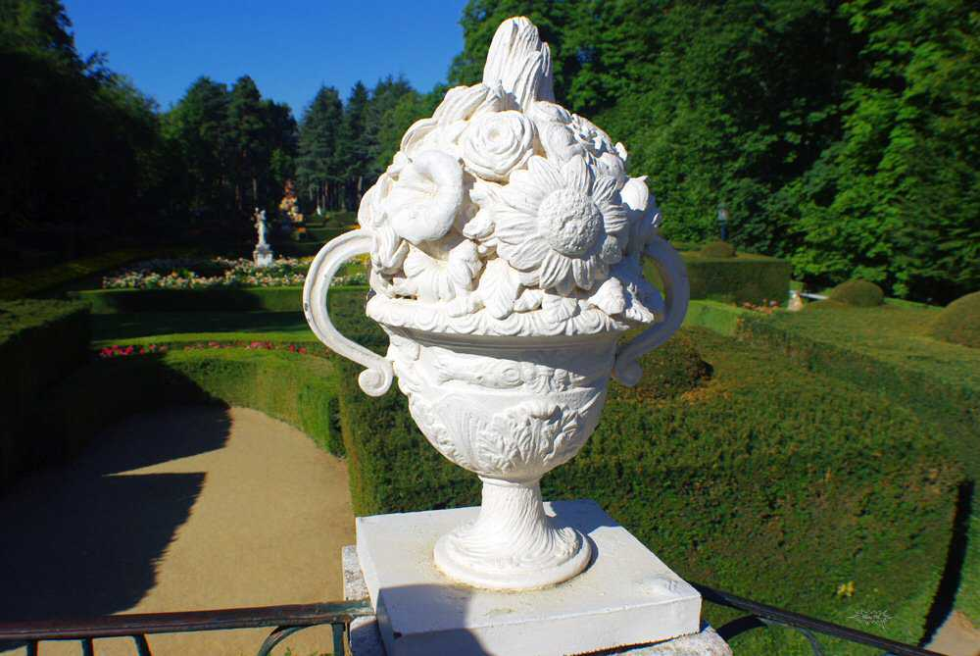


Slide 20
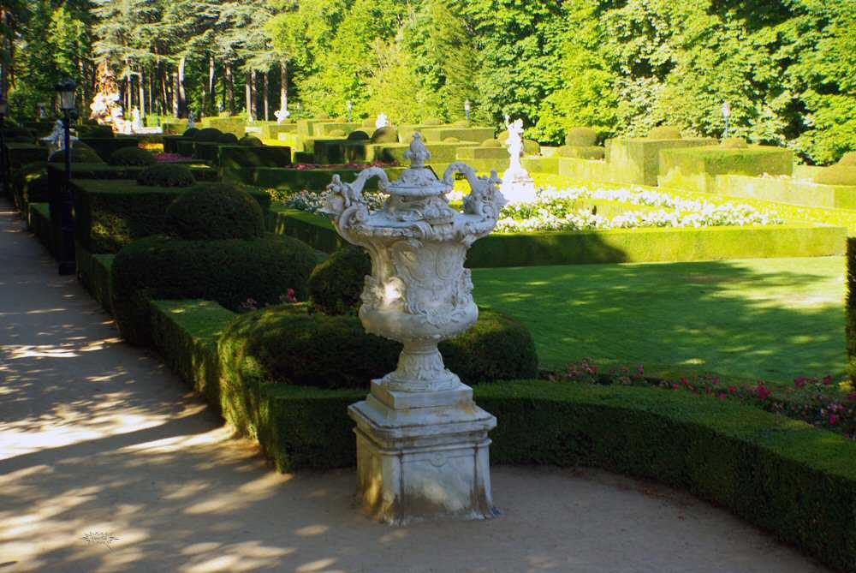


Slide 21
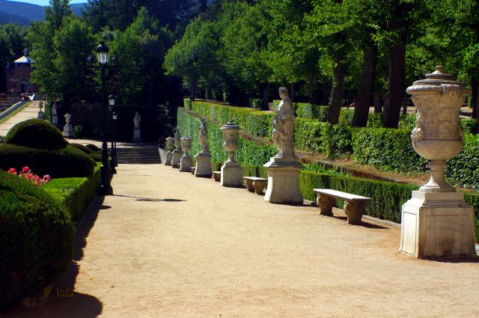

Slide 22
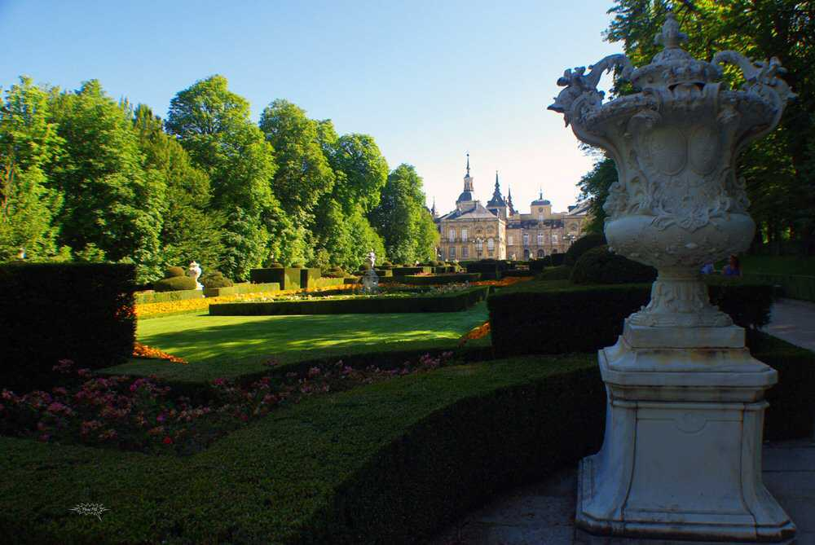


Slide 23
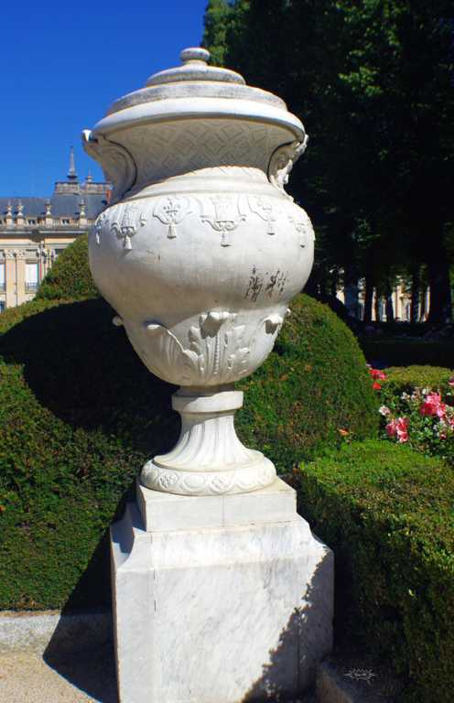
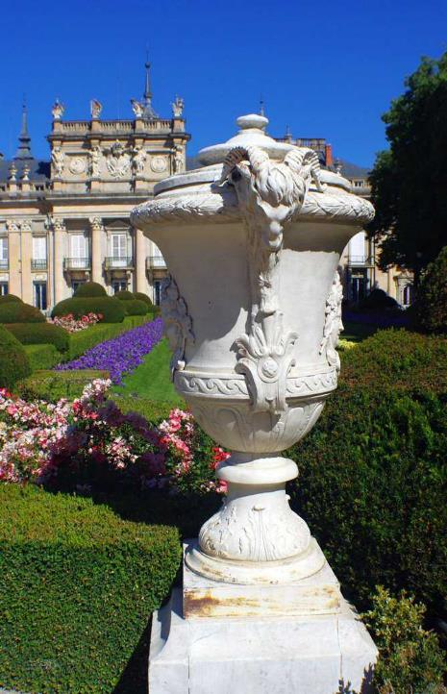

Slide 24
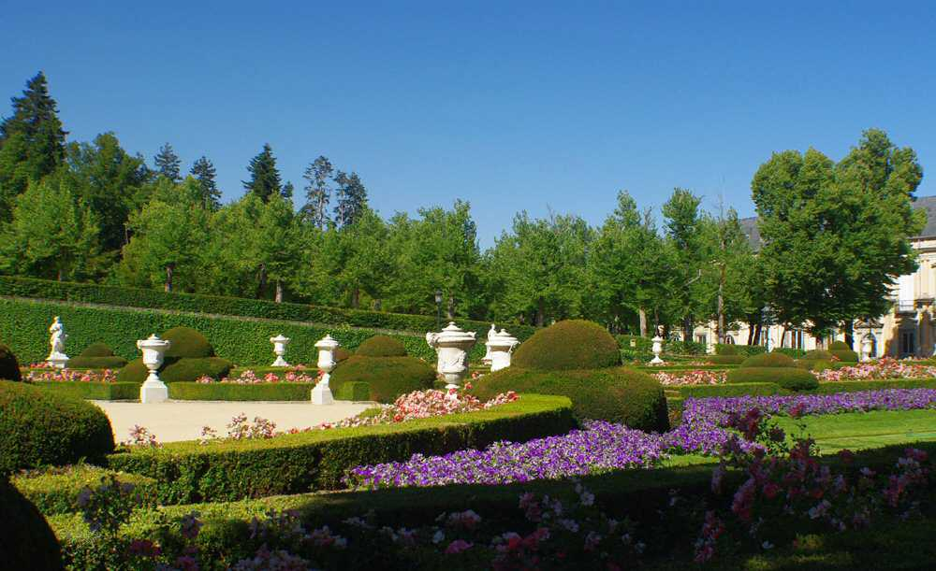


Slide 25
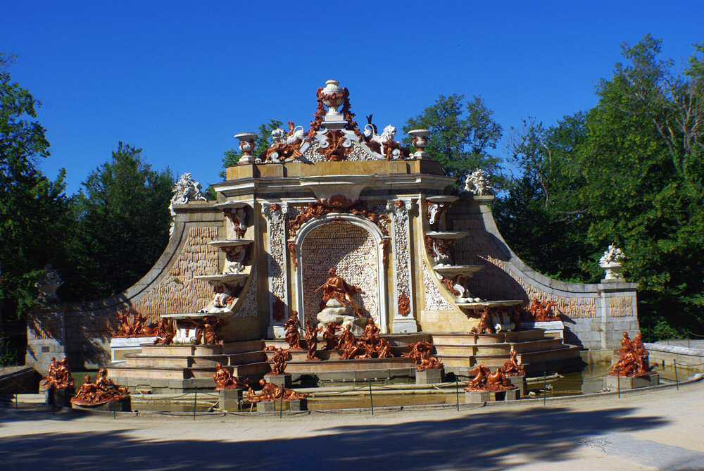
FUENTE DE DIANA

Slide 26

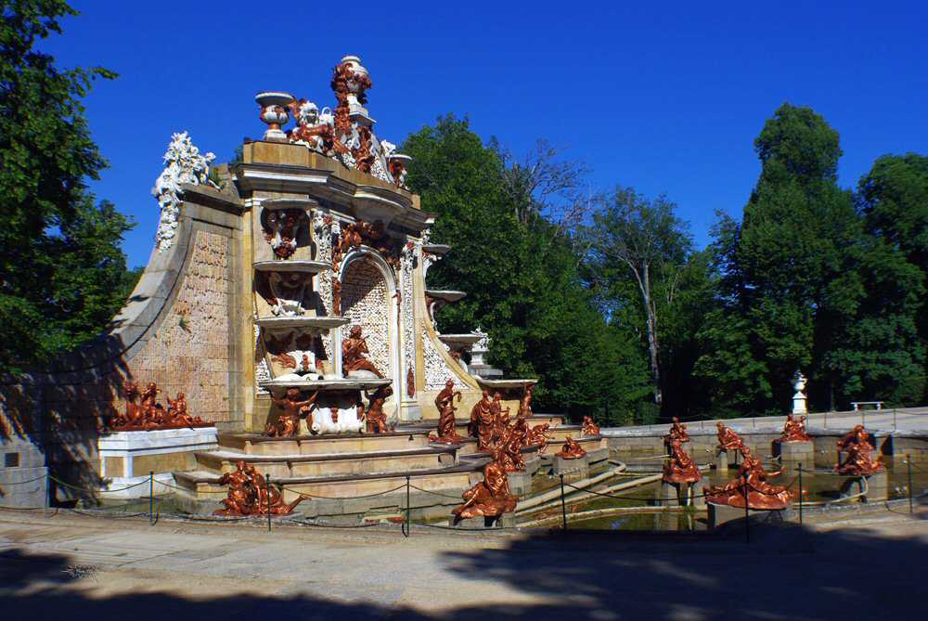
FUENTE DE DIANA

Slide 27
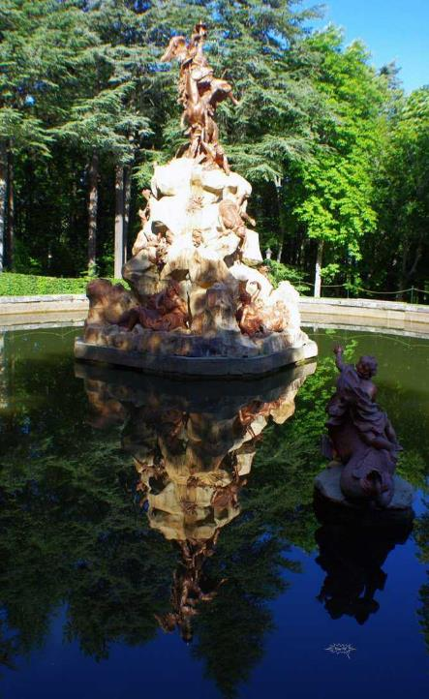
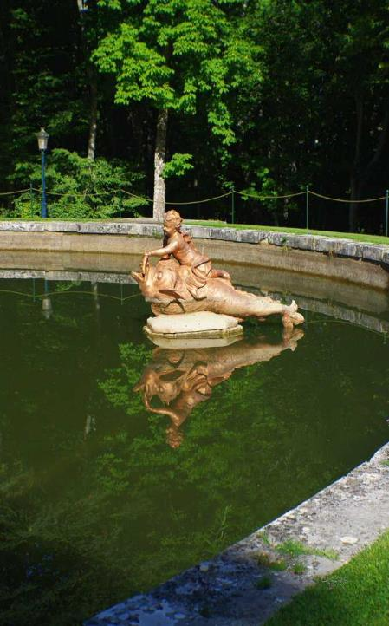
FUENTE DE LA FAMA

Slide 28
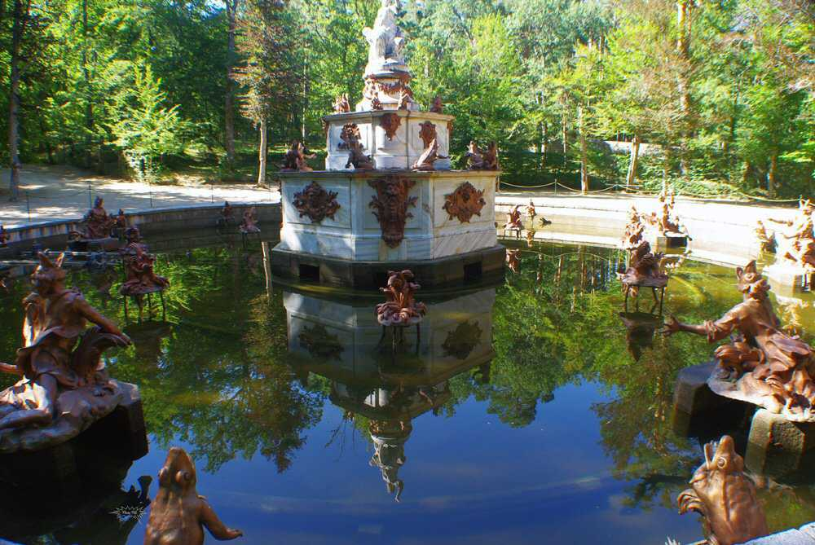
FUENTE DE LATONA
(Madre de Apolo y diana).

Slide 29
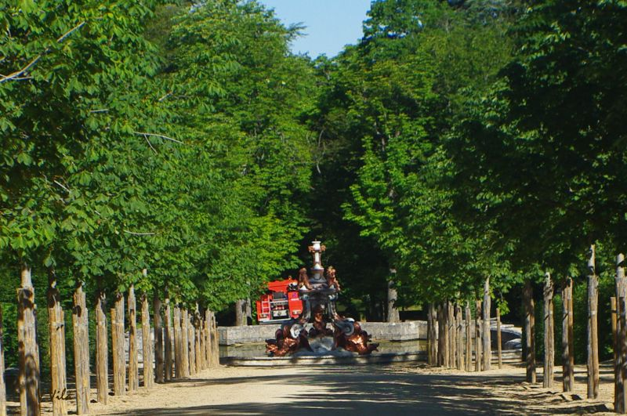

FUENTE DE LOS DRAGONES

Slide 30
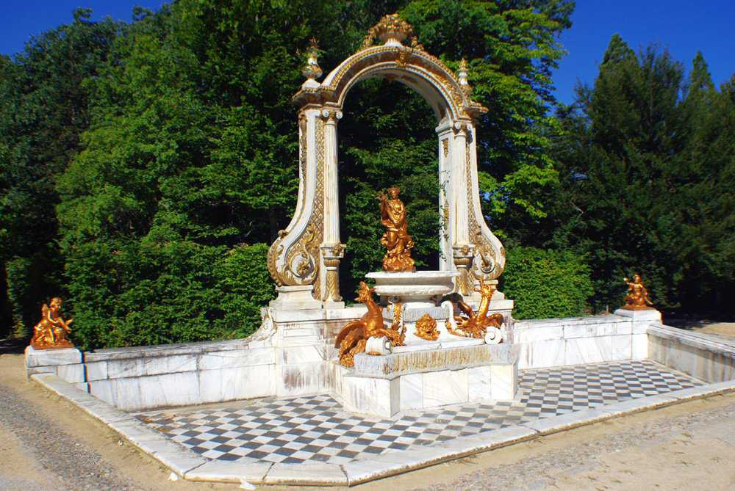
FUENTE DE LAS 8 CALLES

Slide 31
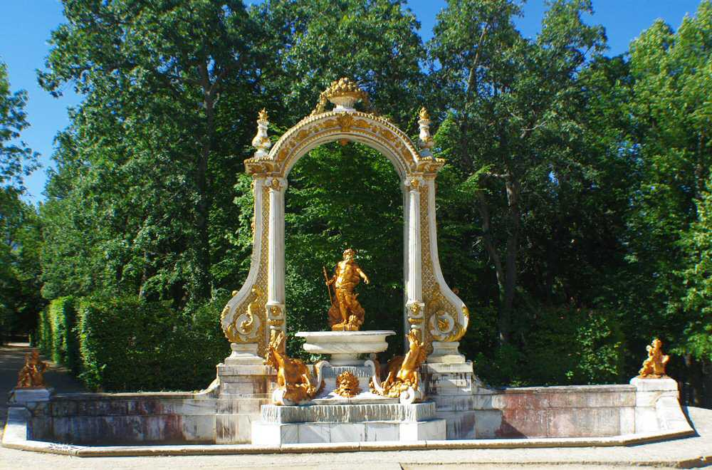
FUENTE DE LAS 8 CALLES

Slide 32
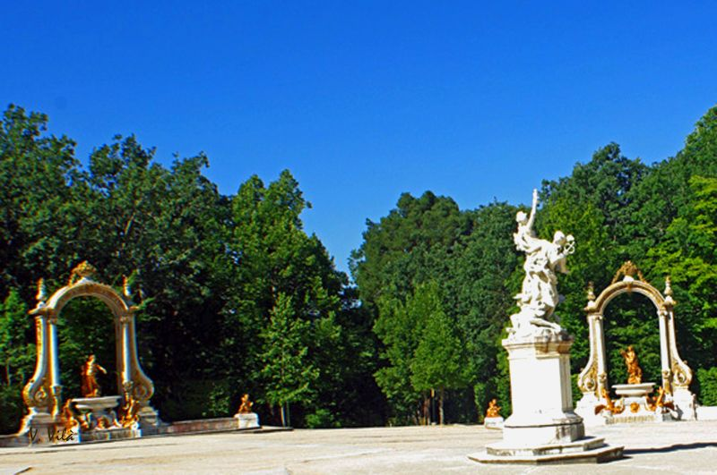

FUENTES DE LAS 8 CALLES

Slide 33
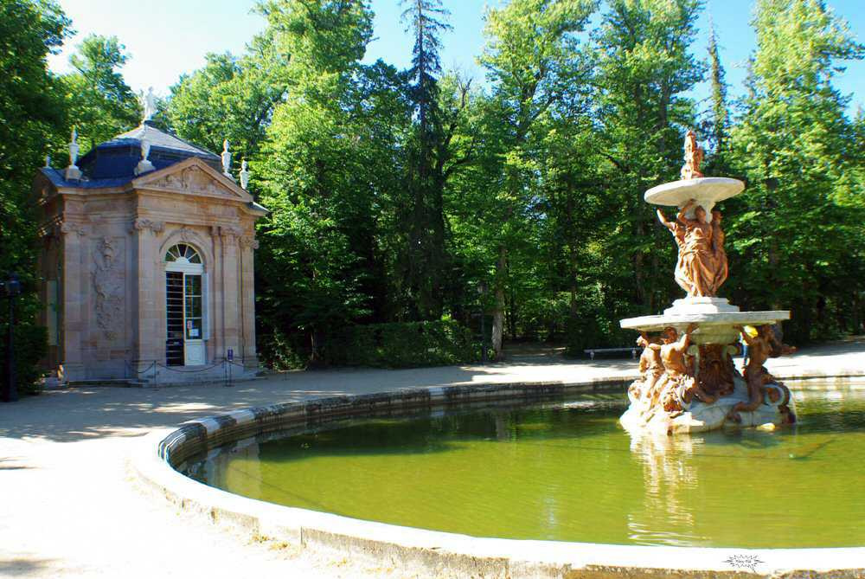

FUENTE DE LAS 3 GRACIAS

Slide 34
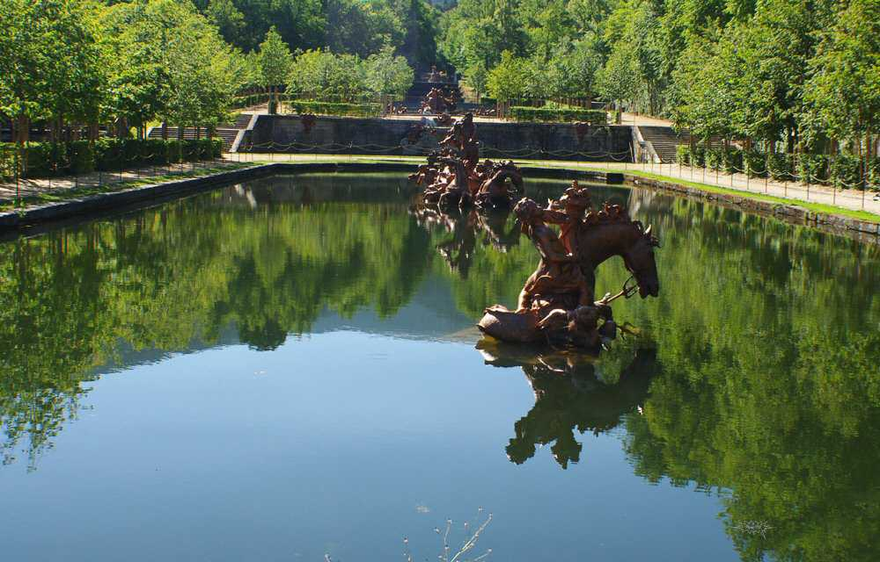

FUENTE CARRERA DE CABALLOS

Slide 35
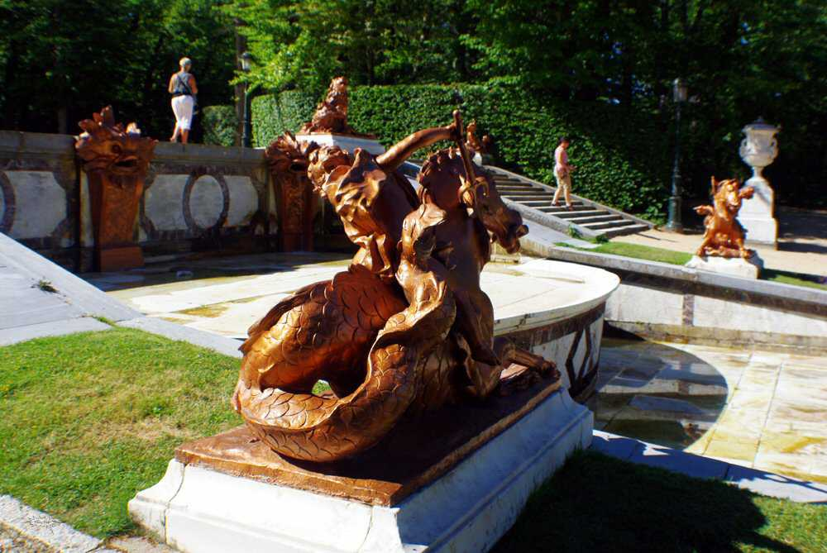


Slide 36
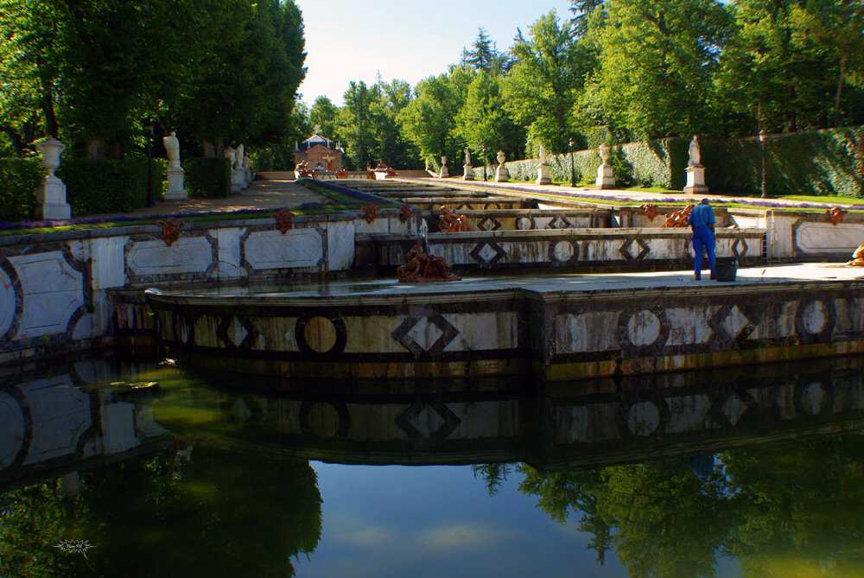
CASCADA NUEVA

Slide 37
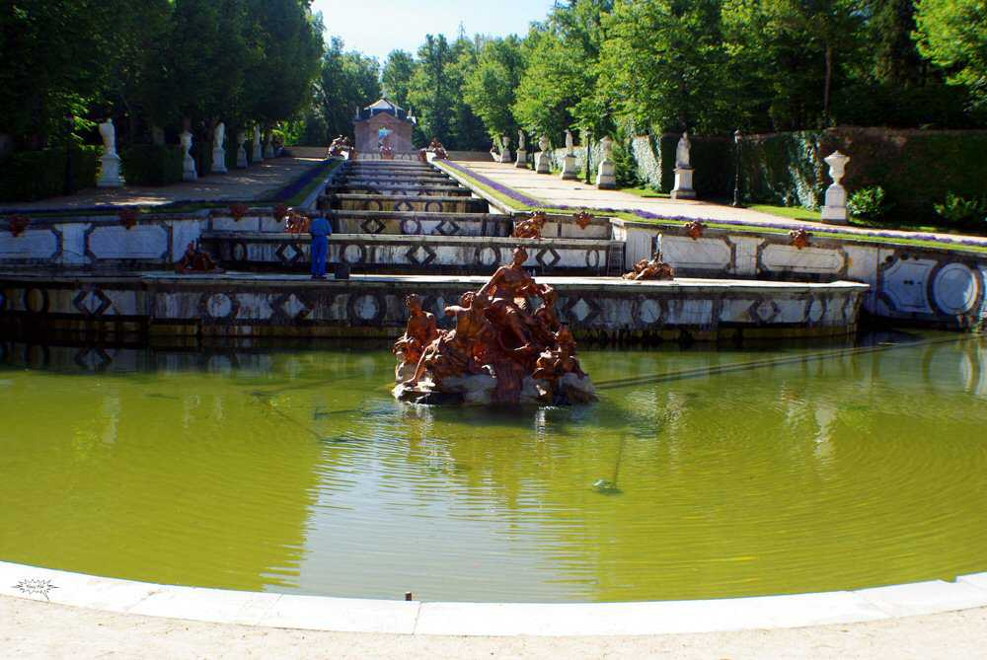
FUENTE DE LA CASCADA

Slide 38
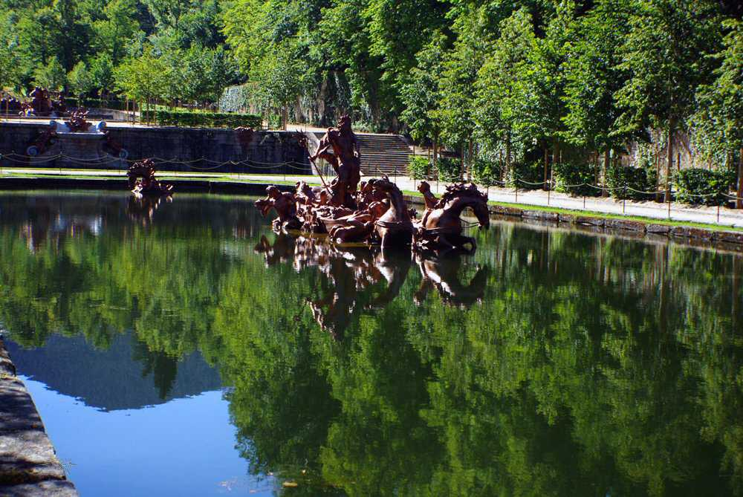
FUENTE DE NEPTUNO

Slide 39
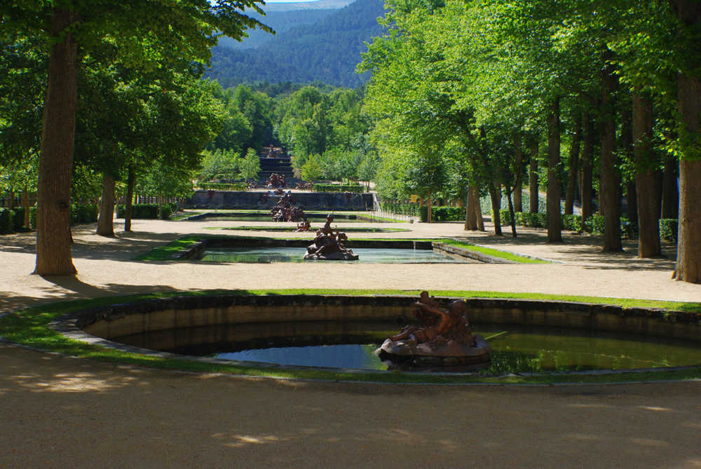

Slide 40
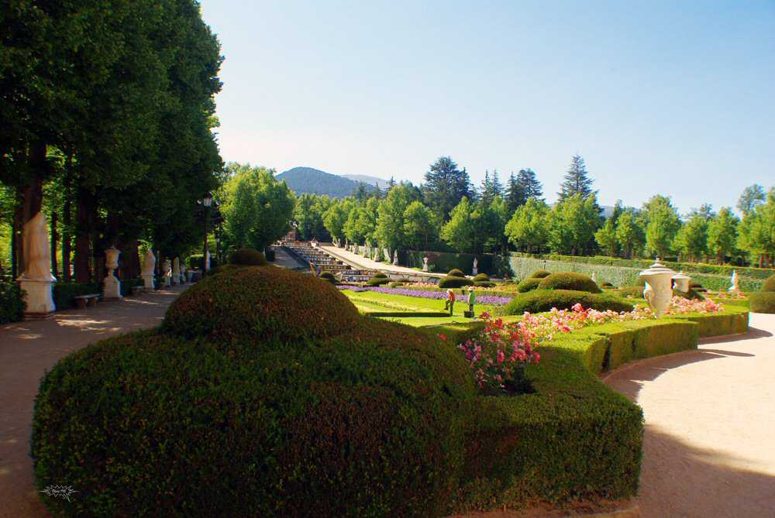

Slide 41
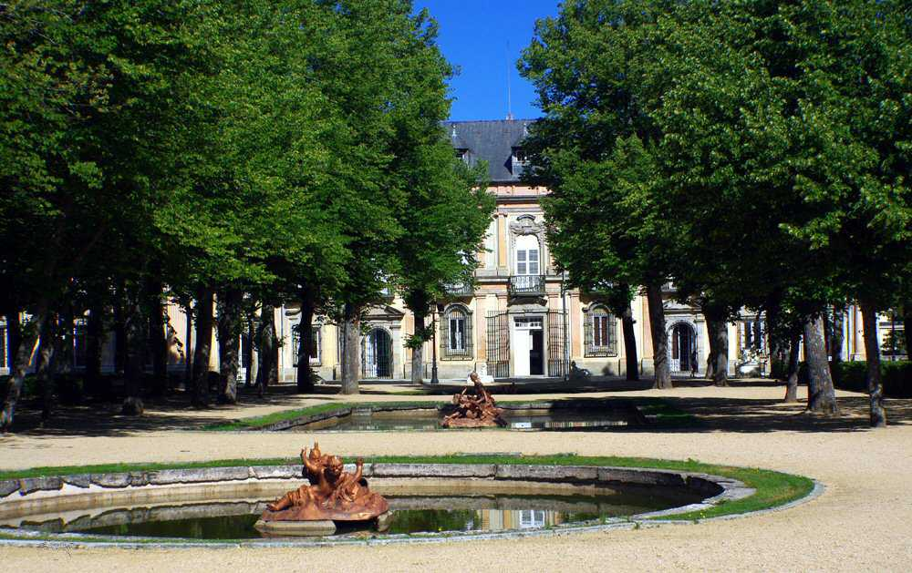

Slide 42
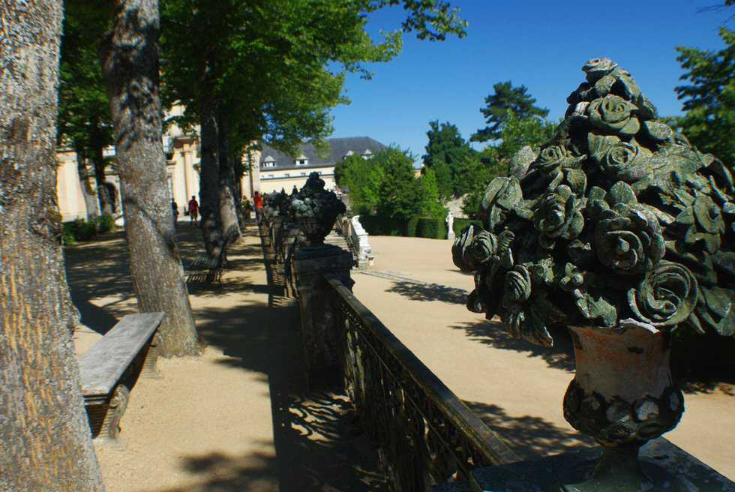


Slide 43
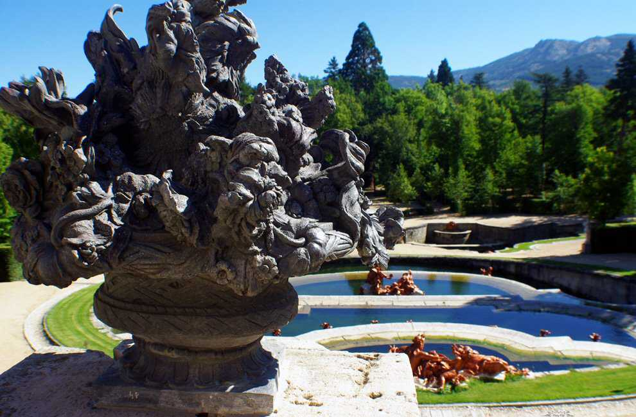
FUENTE DE LA SELVA

Slide 44
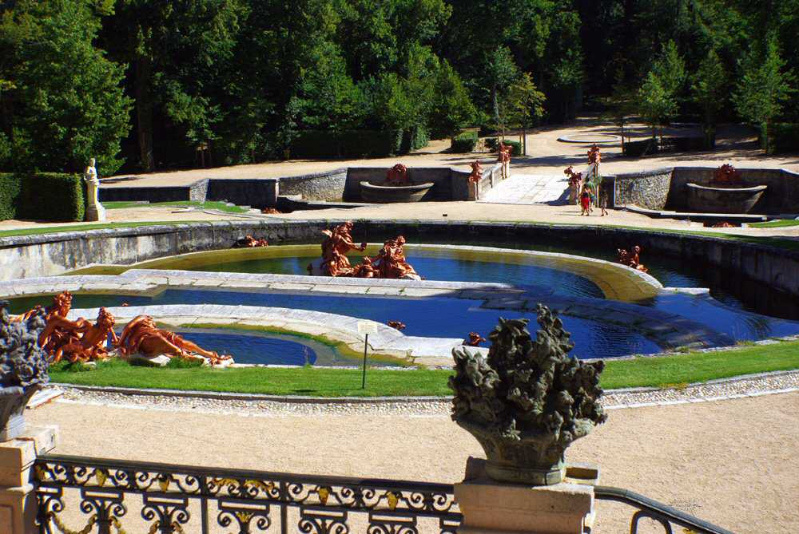
FUENTE DE LA SELVA

Slide 45
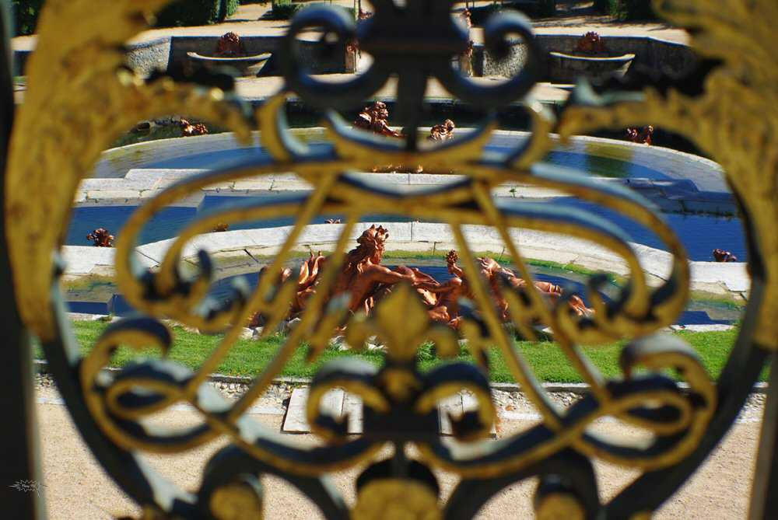

Slide 46
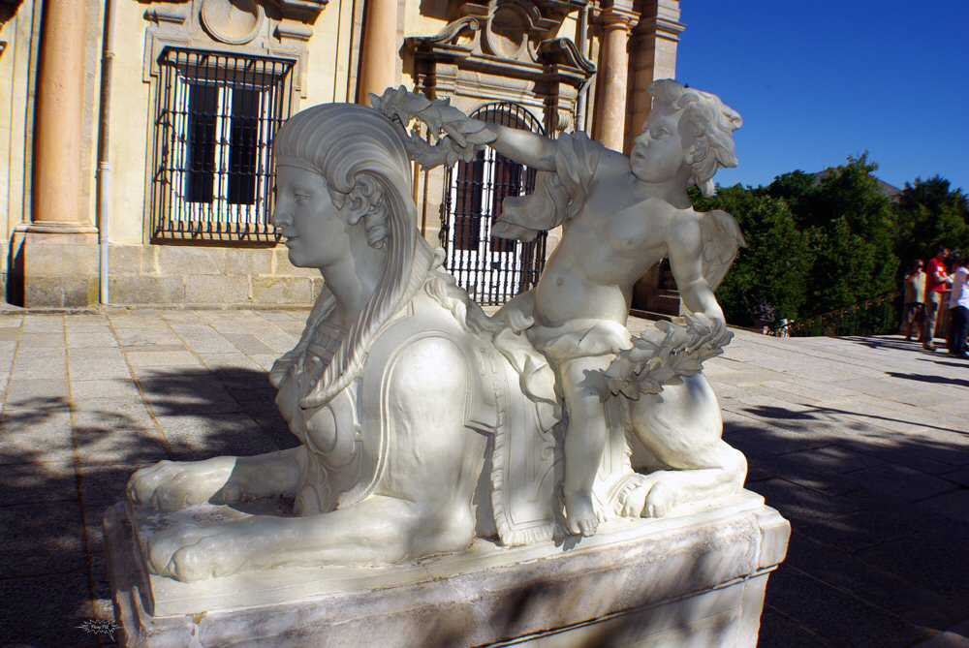

ESTATUAS DE MÁRMOL BLANCO

Slide 47


Slide 48



Slide 49


PATIO DE HONRA

Slide 50


Slide 51

Fotos de la web con algunas fuentes en funcionamiento

Slide 52


Slide 53





Slide 54





Slide 55

FIN
vilaserra@yahoo.es

Slide 56


Visítanos y descubre más powerpoints en:
Si deseas recibir diariamente pps en tu buzón de correo suscríbete aquí:

